Slide 1


TRACKER SOLAIRE
4 ITEC – 1 SIN

Slide 2
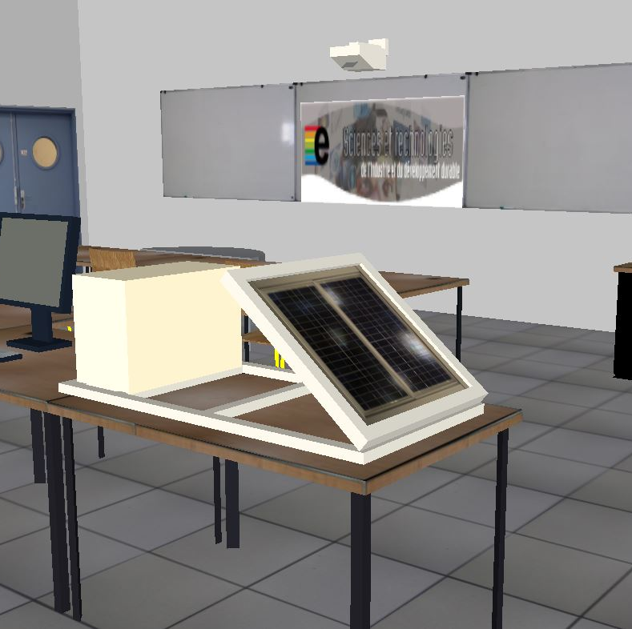
Présentation générale
Idées directrices : Promouvoir l'utilisation des énergie renouvelables face aux enjeux énergétiques actuels et futurs. Proposer une solution différente de tracking solaire.
Créer de énergie électrique à partir d'une source renouvelable à travers un système de conversion d'énergie muni de panneaux solaires et développement d'une solution de tracking sur un axe minimisant sa consommation énergétique.

Slide 3
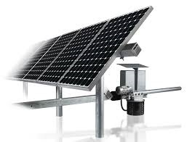
OBJECTIFS
La production électrique des panneaux photovoltaïques dépend directement de la quantité de lumière reçue. Pour augmenter le rendement de cette production, on se propose de suivre le soleil afin de récolter un maximum de flux lumineux.
Le principe retenu consiste à rajouter, sur un système de conversion solaire fixe existant, un dispositif d'optimisation de gain énergétique à travers un procédé de suivi du soleil ne nécessitant pas d'apport énergétique supplémentaire.

Slide 4
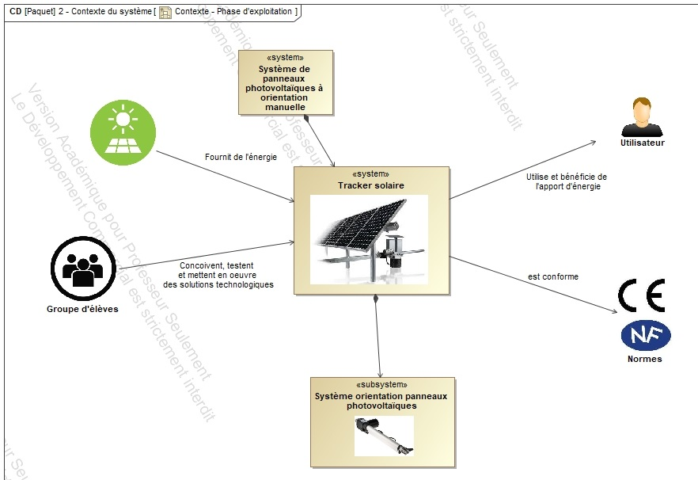
Diagramme de contexte

Slide 5
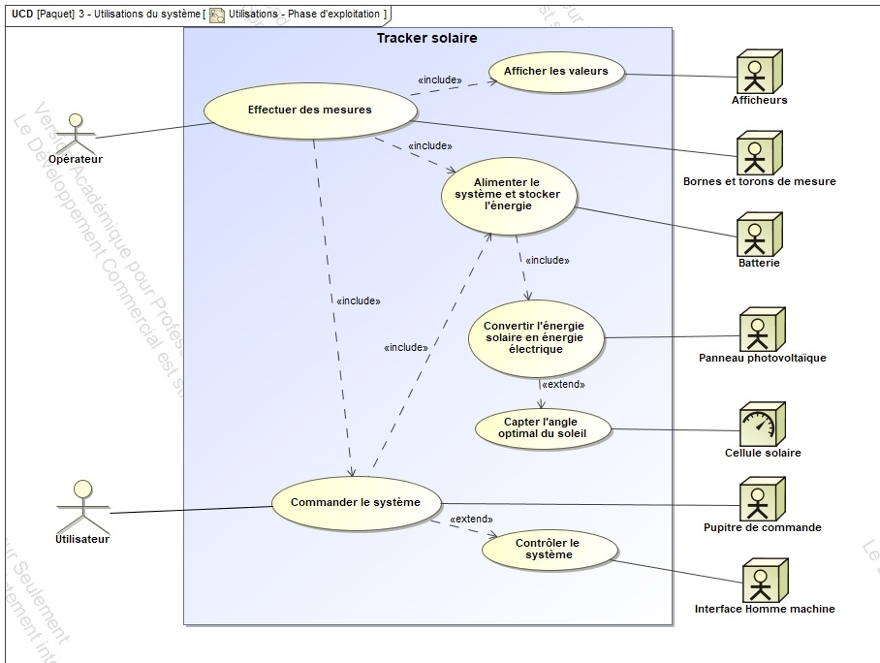
Diagramme des cas d’utilisation

Slide 6
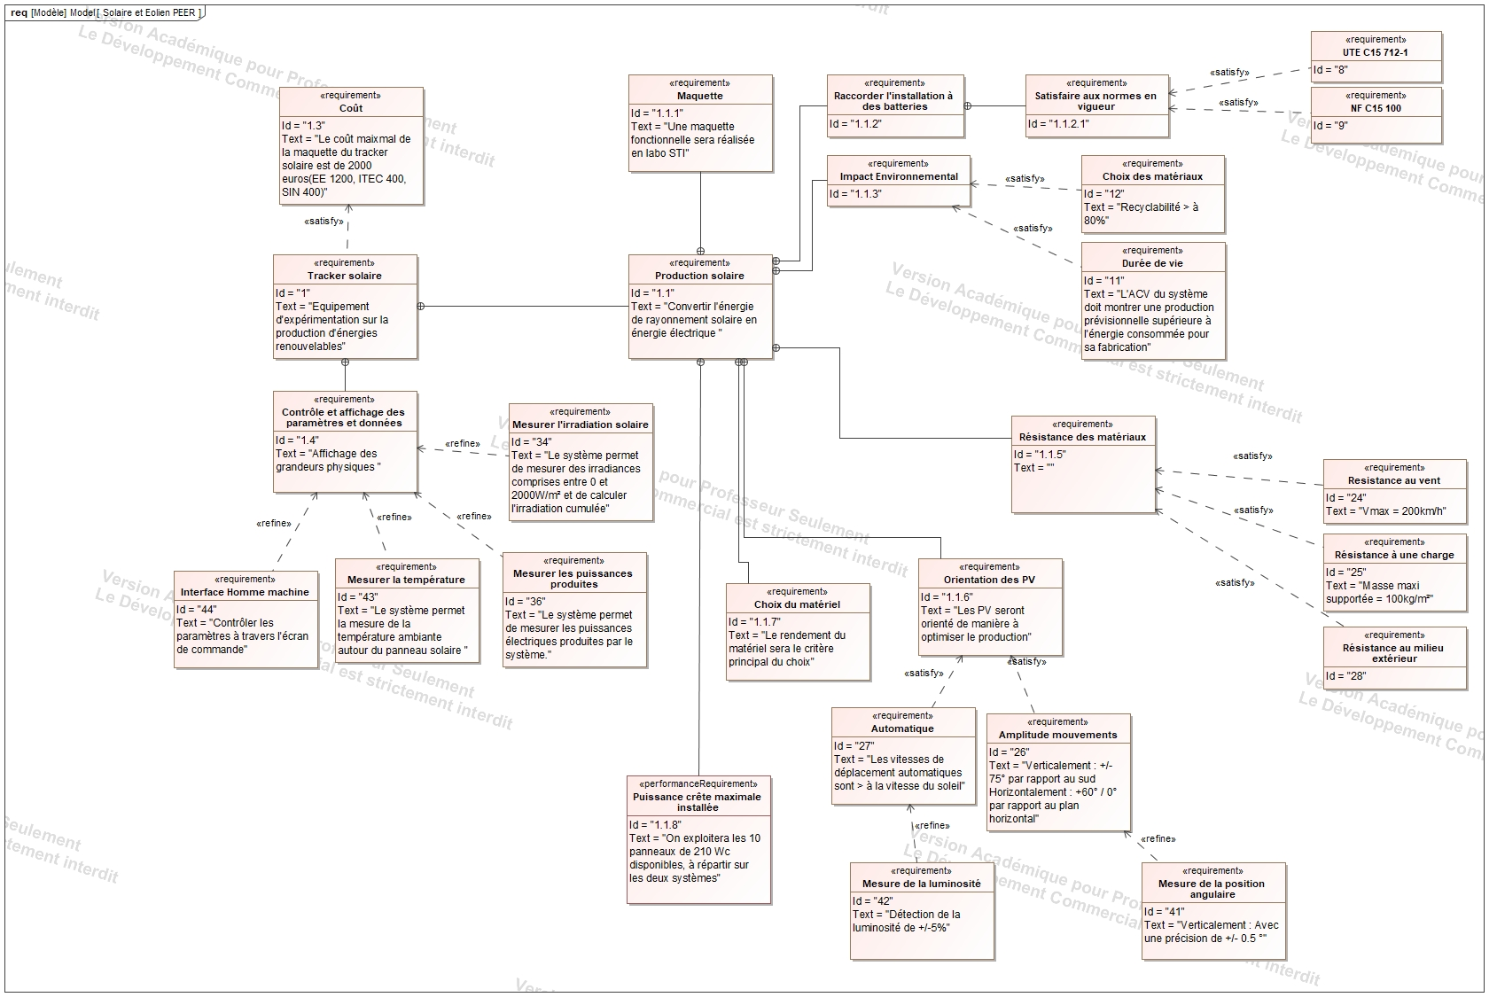
Diagramme des exigences
Disponible en fichier image lisible ! Diagramme à retoucher

Slide 7
Tâches élèves projet
ITEC 1 : Conception et modélisation de la variation de masse et contre poids - balance d’équilibrage
ITEC 2 : Conception et modélisation de la variation de masse et contre poids – retour en position initiale
ITEC 3 : Conception et modélisation de la structure orientable
ITEC 4 : Conception et modélisation de la fixation au sol
SIN : Choix des capteurs et réalisation d'un site de suivi de la production d'énergie
La fiche projet académique contient le détail des tâches et les attendus propres à chaque partie.
Le découpage proposé vise à s’adapter aux exigences académiques, pas à la réalité du projet : la production attendue doit se faire en lien avec les autres élèves travaillant sur le même projet

Slide 8

Production attendue
Prototype ou sous ensemble fonctionnel d'une maquette réelle à échelle réduite permettant de caractériser les performances au regard du cahier des charges.
Un dossier technique numérique contenant l'ensemble des documents (schémas, algorigrammes, programmes...) utiles pour l'exploitation du système.
Présentation d'un rapport écrit des solutions collectives comprenant les solutions personnelles du candidat sur 10 pages

Slide 9
Organisation
Le temps privilégié pour le projet est le lundi
Certains mardis pourront être utilisés pour le projet selon l’avancée des travaux mais la priorité reste la préparation de l’écrit
La fiche projet donne des objectifs raisonnables, mais le projet peut évoluer au fil de votre travail, en accord avec les professeurs.

